Slide 1




实训在线
SHIXUN·ONLINE
豆瓣项目总结汇报
●团队介绍 ●项目分析 ●项目设计
●成果展示 ●问题汇总 ●经验分享
●项目感受

Slide 2


团队介绍
Aboutus
We are 伐 木 累
我们是web前端开发，第五组，组长是袁浩
我们组主要分为两个任务，一个就是数据爬取，一个就是
数据可视化。
管理比较严格，要求的东西必须达到质量百分之
百不能出现差错。
所以我们爬取的数据是最精确的，对数据
的清洗我们做到了最严格的，因此
数据的展示也是最精确的。

Slide 3
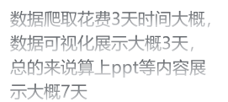

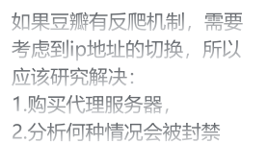
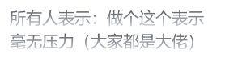
豆瓣网2009-2019年电影数据可视化展示
——项目分析
开发准备
计划时间
团队能力
资源分析

Slide 4

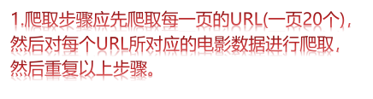


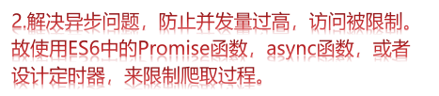









豆瓣网2009-2019年电影数据可视化展示
——项目设计

Slide 5
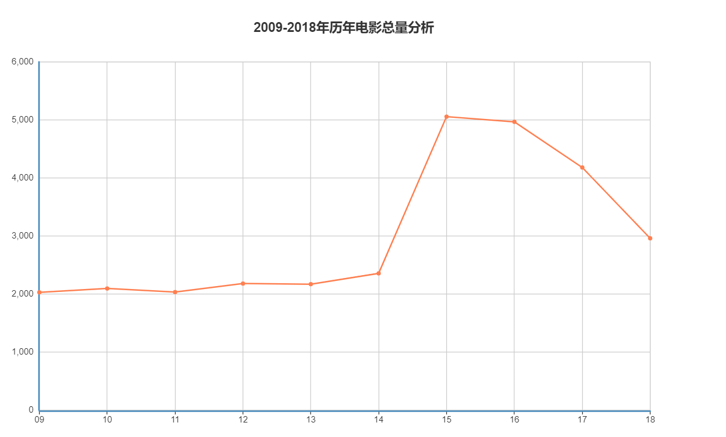
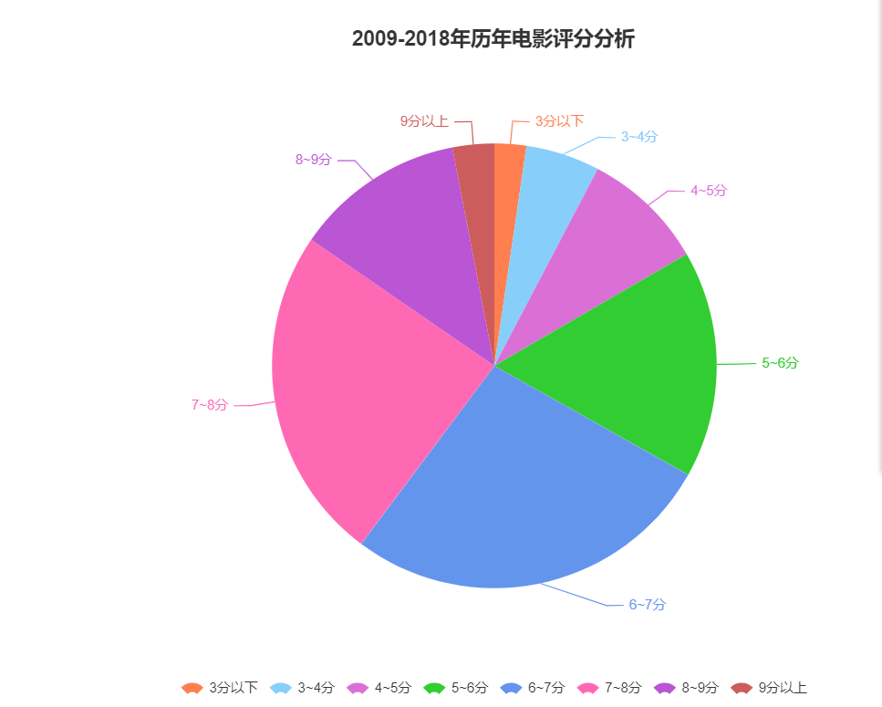
豆瓣网2009-2019年电影数据可视化展示
——成果展示

Slide 6
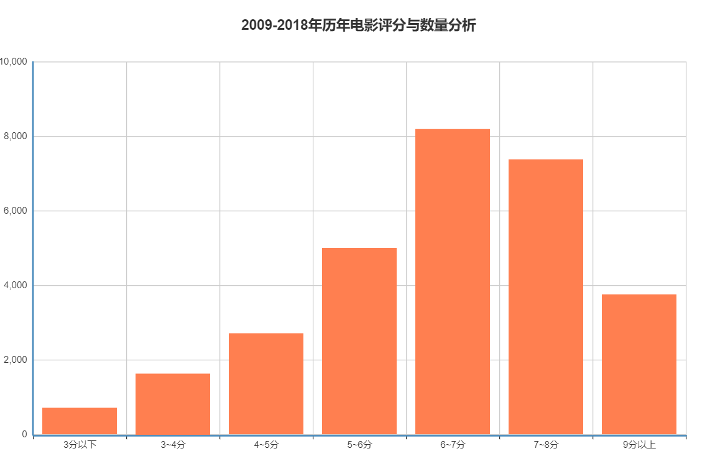
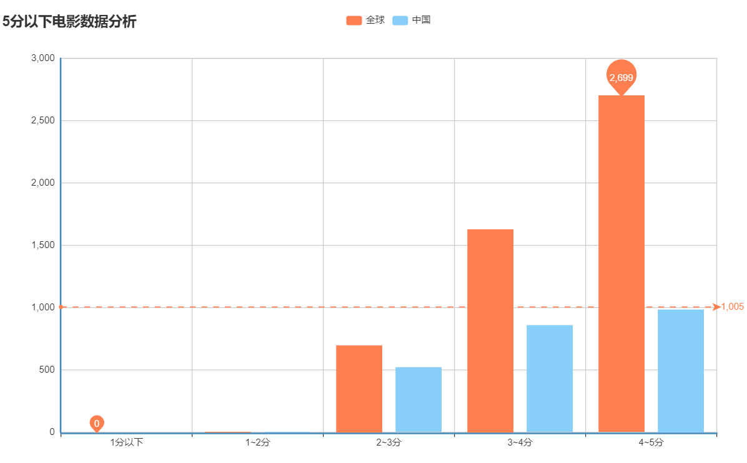
豆瓣网2009-2019年电影数据可视化展示
——成果展示

Slide 7


豆瓣网2009-2019年电影数据可视化展示
——问题汇总
异步
IP封禁
数据爬取
数据展示

Slide 8



豆瓣网2009-2019年电影数据可视化展示
——经验分享
充足的知识条件
首先你必须具备徒手写代码的能力。这应该是建立在你的知识储备上的，所以目前阶段遇到不会就网上查或者看书，把学到的东西变为自己的，以后就更有能力.
角色定位
按照不同组员的能力，给予不同组员不同的任务，不要出现什么大材小用，小材大用的情况。
01
04
团队状况
因为要想让团队在这个充满变化的探索之旅上时常形成合力，需要更加的自律，而不是自我。.
坚持努力
这是团队组员必须具备的精神，也是项目完美成功的关键，可能项目中会遇到什么难题，只能而退，并不能成功
02
05
1
2
3
负责人能力概要
负责人拥有很强的集体意识，要清楚每个人在这个过程中，处在什么样的位置和心态下，我们之间通过什么样的方式能够更好地协作，我们整个这艘船是不是走在一个正确的路上，怎么样才是做事的正确途径。.
多少无用，就是‘干’
透着一股狠劲，坚持下去。天不怕，地不怕，遇到问题，克服它
03
06

Slide 9
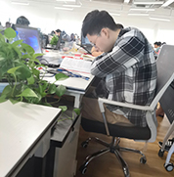

项目感受
PROJECT & FEELS
How our team feels
这是我们实训以来最大的项目，工作量比较大，涉及的东西也多，要求组员之间密切交流，因为数据量大，所以也要考虑细心程度。对我们最大的好处就是我们学习到了如何做好一个团队项目，可能这次都是我们第一次参加大型项目，当然也可以把这个项目写在简历上。总的来说还是需要团队配合，才能很好的完成。

Slide 10

实训在线
SHIXUN·ONLINE
THANK FOR YOUR VIEW

